Slide 1
Notes:
Светски медији су направили лошу слику о нама и та слика се провлачи годинама кроз медије, оно што је најгоре је то што и ми сами подржавамо такву слику нон стоп проналазећи оно најгоре око себе и жалећи се како овде ништа не ваља и како ништа не може да успе, и као што је Црњански рекао ниједан други народ не прича лоше о себи као србски. Гледајући из наше перспективе и перспективе наше акције ми смо најбољи народ на свету и сво што треба да радимо је да гледамо и тражимо оно најбоље у нама а тога има доста само је проблем што то нико не тражи већ само осуђујемо...

Slide 2
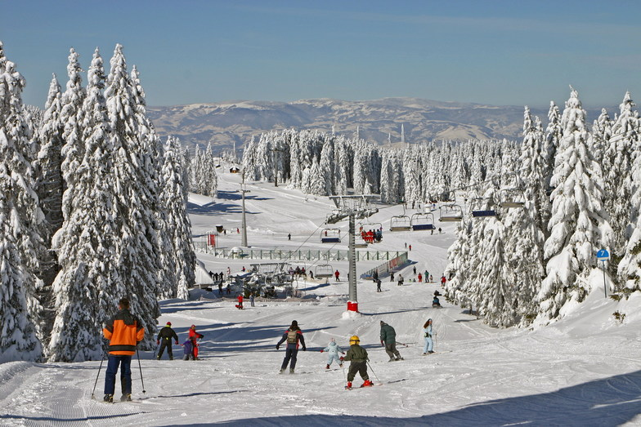
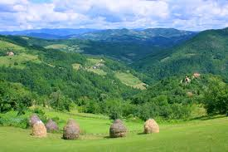
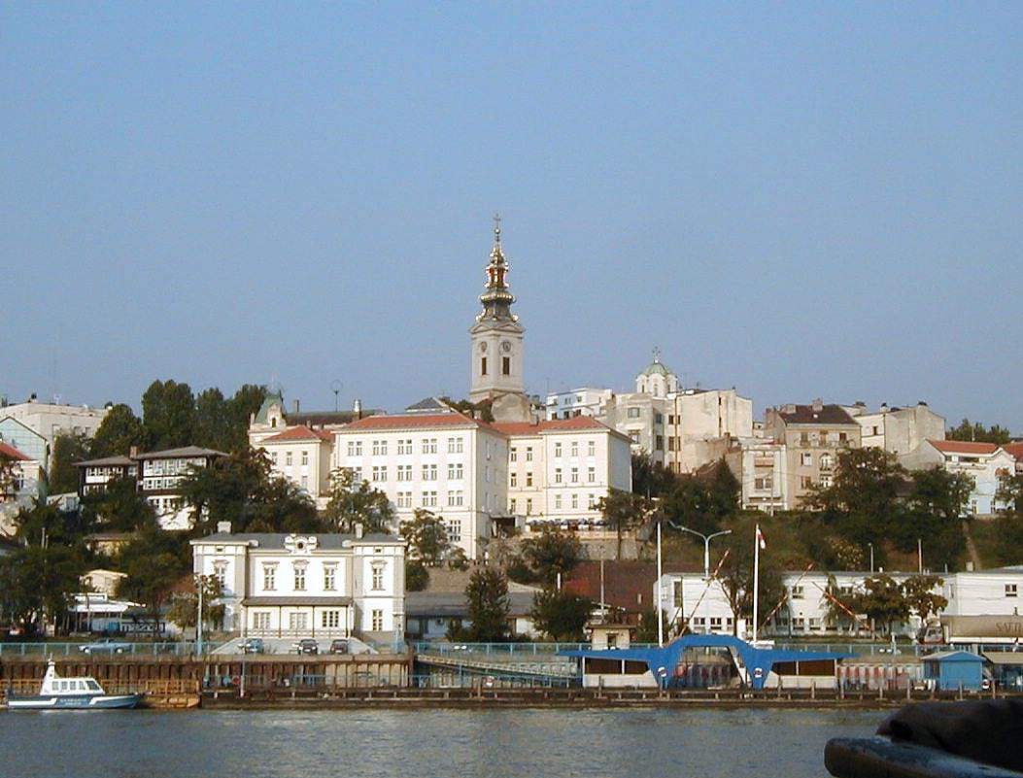
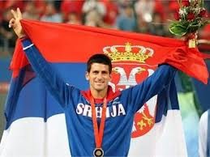
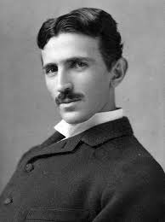
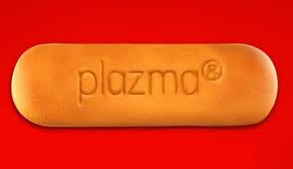
Notes:
Гледајући из наше перспективе и перспективе наше акције ми смо најбољи народ на свету и сво што треба да радимо је да гледамо и тражимо оно најбоље у нама а тога има доста само је проблем што то нико не тражи већ само осуђујемо...

Slide 3
Ne verujemo u Loše
Notes:
Ja sam Nina i imam 24 godine. Ovo su dvojica mojih prijatelja sa kojima sam pokrenula akciju solidarna klopica. Mi ne verujemo u lose i hocemo da dokazemo dobro. Da dokazemo da mladi ljudi u nasoj zemlji stvaro mogu da urade velike stvari. Mozda su za velike stvari potrebni mali koraci, ali neko mora da preuzme inicijativu

Slide 4
Ideja
Notes:
Videli smo da je na interentu postala popularna akcija uslovna kafa. Ideja je sama po sebi bila prezanimljiva i zeleli smo da uradimo isto nesto za nas narod. Samo smo smatrali da je hrtana nasim ljudima neophodnija. I zeleli da na ovaj isti nacin povecamo empatiju i solidarnost kod srba i da smanjimo broj gladnih

Slide 5
Solidarna Klopica
Notes:
Shvatili smo da odmah moramo da preuzmemo inicijativu, dok je ta akcija uslovna kafa jos aktuelna i da aktiviramo pekare idrustvo. Kako smo to uradili. naPRAVILI SMO DIZAjnersko resenje za poster koji vidite, usmeren ka dve cilje grupe. Cim smo napravili poster pdelili smo se i krenuli po pekarama. Cim se prva pekara ukljucila akcija je zapravo uspela. Akcija cija je ideja da svako ko udje u pekaru kupi dva ili vise peciva, jedno uzme za sebe, a drugo ostavi za one koji sebi ne mogu da priuste obrok. Kreirali smo ovaj plakat gde targetiramo one kojima treba obrok i one koji mogu ili zele da kupe obrok. Nas troje smo se podelili po gradu i krenuli od pekare do pekare da delimo plakate

Slide 6
PROBLEMI

Slide 7
Notes:
Akcija cija je ideja da svako ko udje u pekaru kupi dva ili vise peciva, jedno uzme za sebe, a drugo ostavi za one koji sebi ne mogu da priuste obrok. Cim je prva pekara pristala, akcija je zapravo uspela.

Slide 8
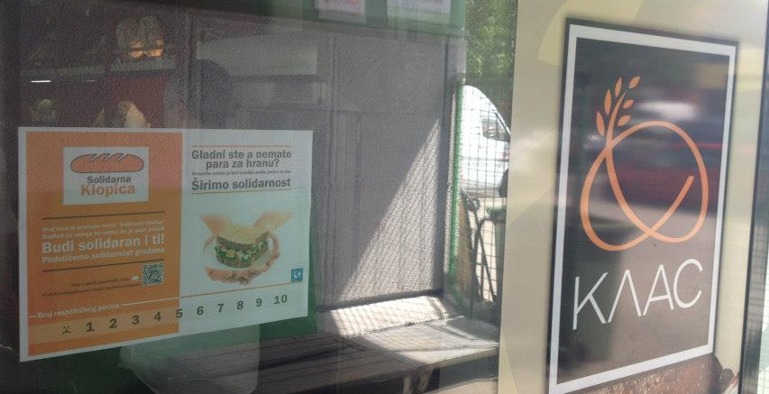
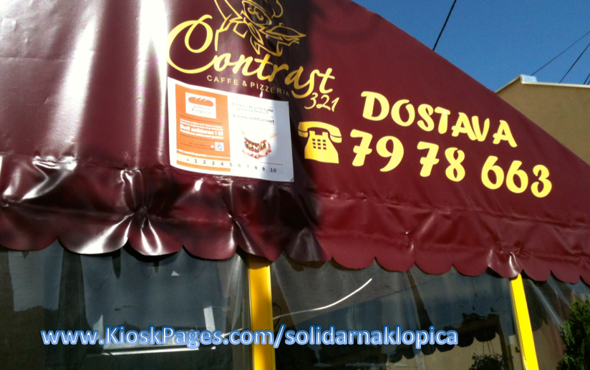
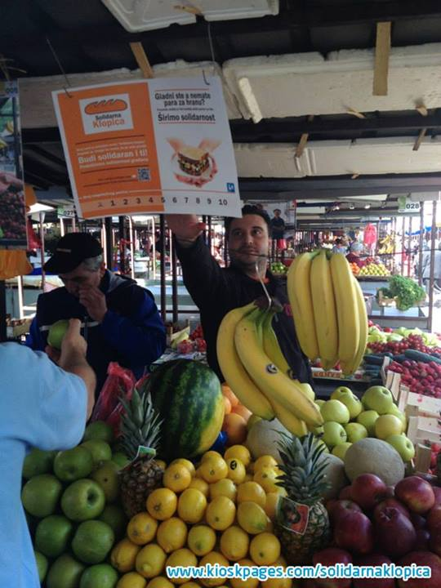
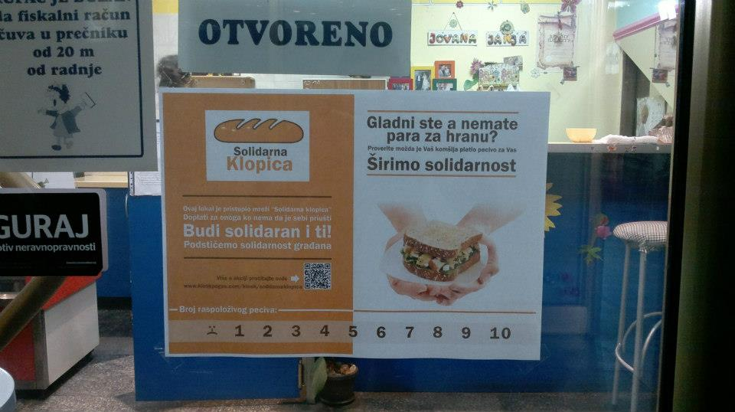
Notes:
Akciji su do sada prikljucili Novi sad, subotica, beograd, nis, pirot, uzice. Prosirili smo akciju u makedoniju gde je prikljuceno oko 10 pekara u skoplju i kumanovu. Takodje, ovde nisu samo pekare, vec i tezge sa vocem, picerije, restorani, mlekare, prodavci jagoda i slicno.

Slide 9
Ciljne Grupe
Pekare
Ljude koji bi kupili pecivo
Ljude koji sebi ne mogu da priušte za obrok

Slide 10
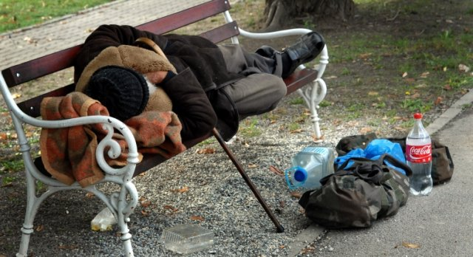
https://www.facebook.com/pages/Solidarna-Klopica/566751906702778
Notes:
Najteze nam je bilo da obavestimo beskućnike

Slide 12
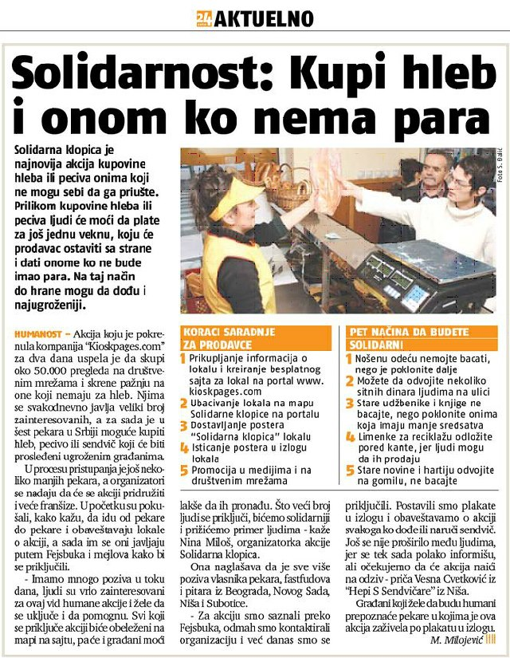
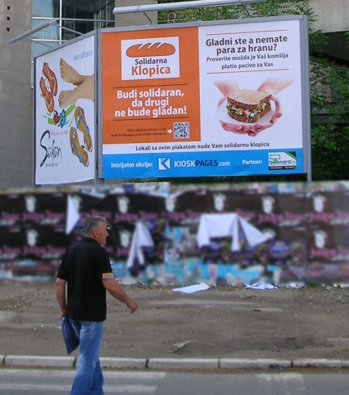
Moć Medija
Notes:
Kontaktirali smo bilbord agencije kojje su nam ljubazno urucile ovaj bilbord, a takođe, besplatne novine 24 sata su objavile tekst o nama

Slide 13
Da li pekare mogu da iskoriste akciju?

Slide 14
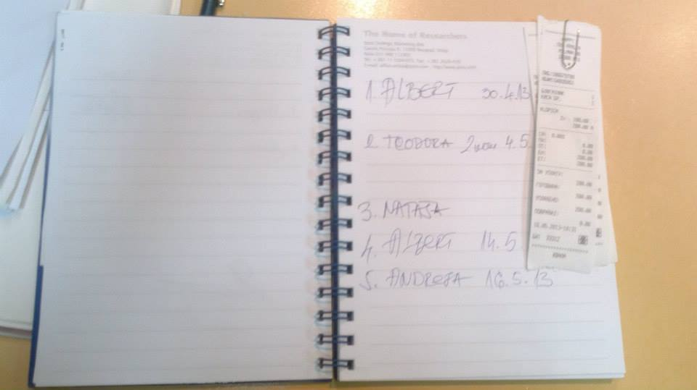
Transparentnost

Slide 15
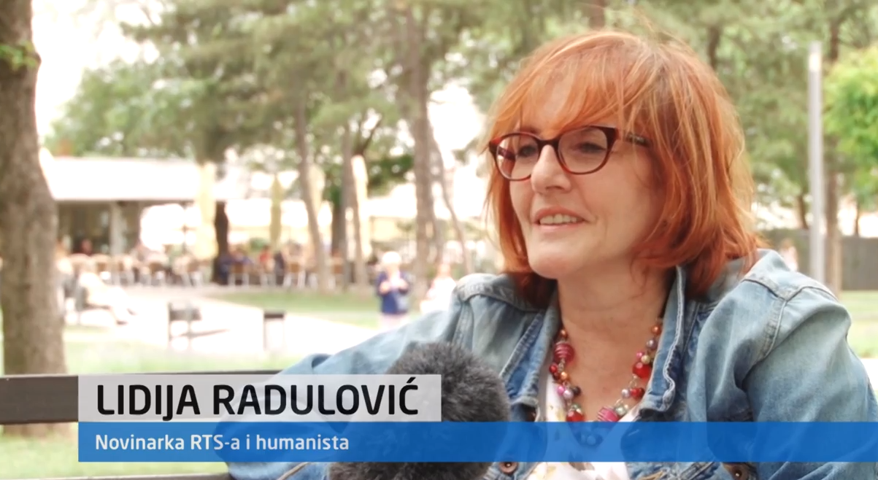

Slide 16
Domaći Rezultati
30/1 kupi pecivo
50 pekara u Srbiji i Makedoniji
Restorani, picerije, tezge, mlekare
Top 10 akcija u Srbiji
TEDx
Sve više ljudi se javlja za učestvovanje
Solidarnost i empatija su na najvišem nivou

Slide 17
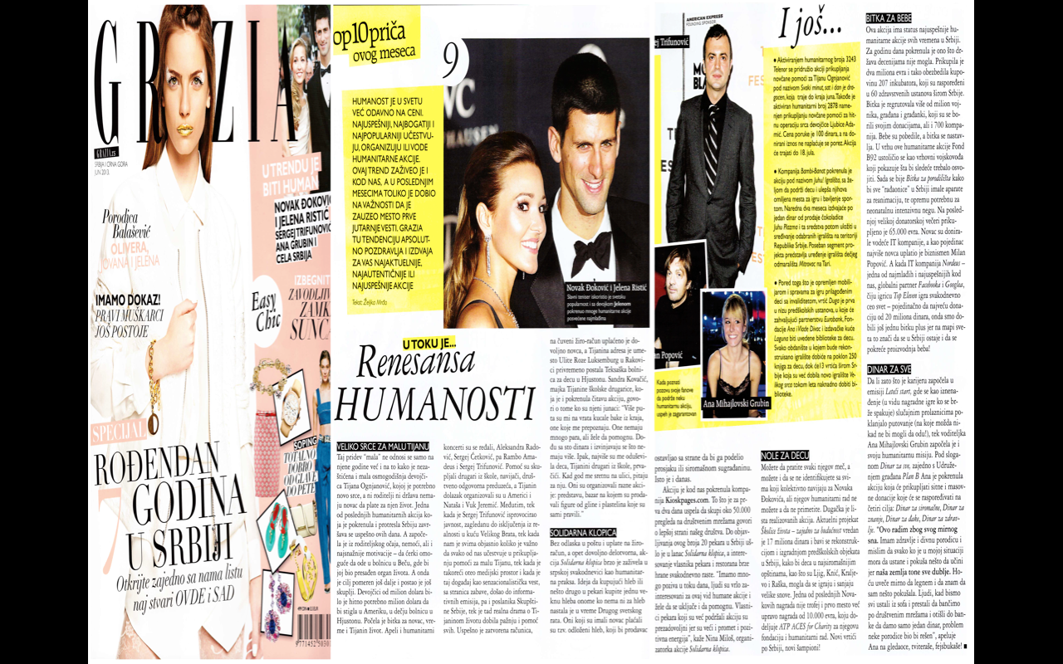
Top 10 akcija u Srbiji

Slide 18
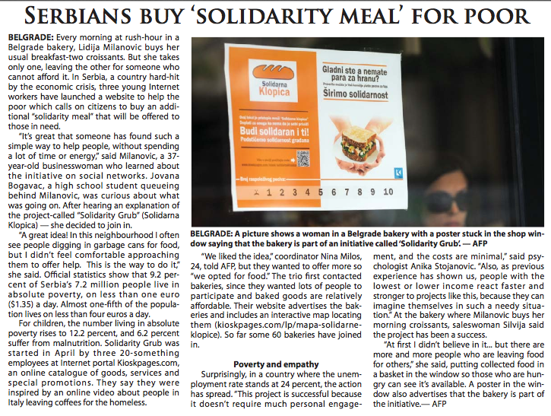
Dobre vesti se brzo šire

Slide 19
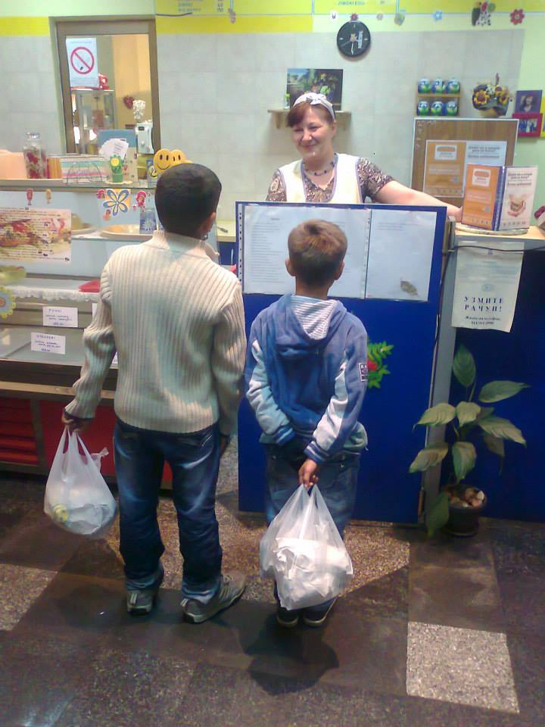
Velike reči ne treba govoriti, nego demonstrirati.
Notes:
Sociajlno uključivanje
Korisni
Poštovani
Prihvaćeni
Ravnopravni

Slide 20
Hvala na pažnji!
https://www.facebook.com/Solidarna-Klopica

